Slide 1



Дослідження методів та моделей адаптивного навчання для вивчення інформаційних технологій. Побудова плану розвитку.
Терещенко І.О., ІПЗм-23-2
Науковий керівник: Доц. Каук В.І.
12 червня 2025

Slide 2
Дослідження
Дослідження
Адаптивне навчання є перспективним напрямом у цифровій освіті
Персоналізовані навчальні шляхи підвищують мотивацію, успішність і залученість
Генеративний ШІ, великі мовні моделі (LLM) і Big Data розширюють можливості адаптації
ІТ-сфера динамічна → потреба в індивідуальних та гнучких підходах до навчання
Напрям дослідження:
Аналіз методів побудови персоналізованих планів розвитку
Порівняння традиційних підходів і сучасних технологій (ML, LLM, Big Data)
Побудова багатокритеріальної моделі для вибору оптимального підходу
Об’єкт дослідження:
Методи та моделі адаптивного навчання для створення персоналізованих шляхів розвитку в ІТ
2

Slide 3
Огляд літератури (аналогів)
Адаптивне навчання — позитивний вплив на успішність студентів (наприклад, [1], [3]);
Великі дані — використання даних для створення персоналізованих навчальних шляхів ([7], [8]);
Генеративний ШІ — автоматизація створення матеріалів, наприклад, інструмент PolyGloT ([6]);
ШІ в навчанні — адаптація контенту та віртуальні тьютори ([5], [9]);
Оцінка методів — критерії оцінювання прогнозування та навчальних шляхів ([11]).
3

Slide 4
Постановка задачі
Провести аналіз сучасних підходів до створення персоналізованих навчальних планів.
Дослідити традиційні методи та новітні технології (включаючи генеративний ШІ) для побудови навчальних траєкторій.
Розробити критерії оцінки якості планів розвитку:
Адаптивність до індивідуальних особливостей користувача;
Релевантність навчального контенту;
Логічність побудови навчальної траєкторії.
Систематизувати результати дослідження та визначити перспективи вдосконалення методів.
4

Slide 5
Методологія
Методи дослідження:
Аналіз літературних та наукових джерел
Порівняльний аналіз адаптивних моделей навчання
Багатокритеріальний аналіз для вибору оптимального підходу
Огляд практичних кейсів впровадження персоналізованих планів
Емпіричне тестування згенерованих навчальних шляхів
Інструментарій та технології:
Великі мовні моделі (GPT-4o, GPT-4o-mini, GPT-3turbo, GPT-o3-mini)
Методи нормалізації, Парето-аналіз і згорткове моделювання
Технологічний стек: .NET, Angular, OpenAI API
5

Slide 6
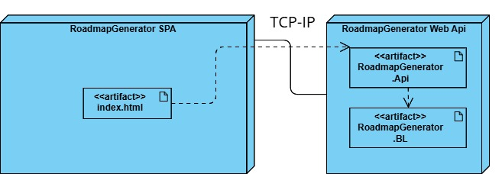
Архітектура система для проведення експериментального дослідження
6

Slide 7
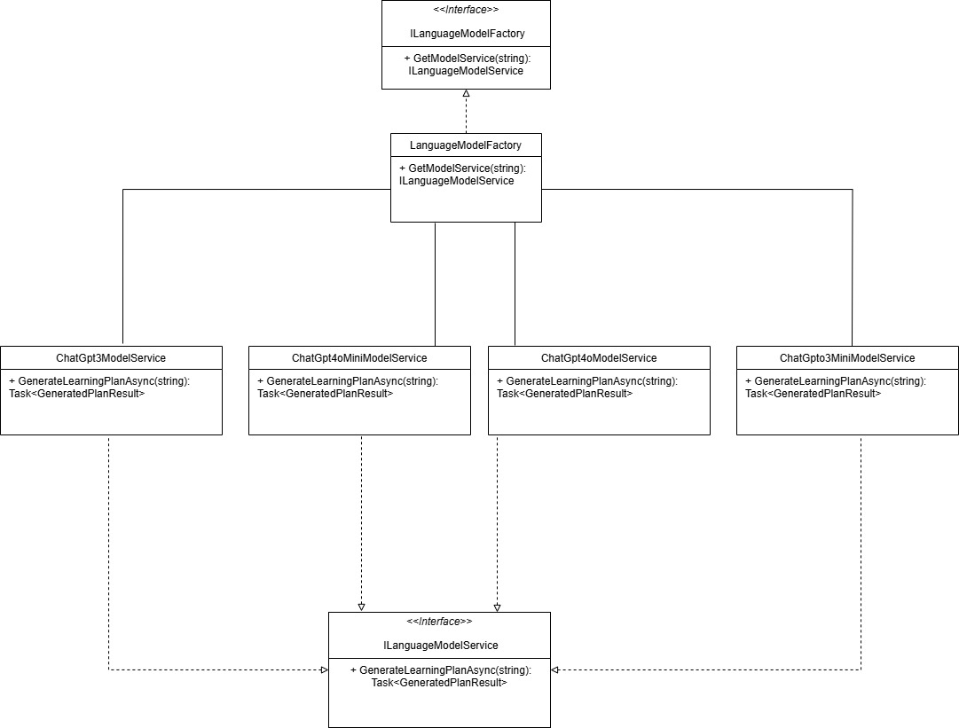
Програмна реалізація. Реалізація вибору моделі
7

Slide 8
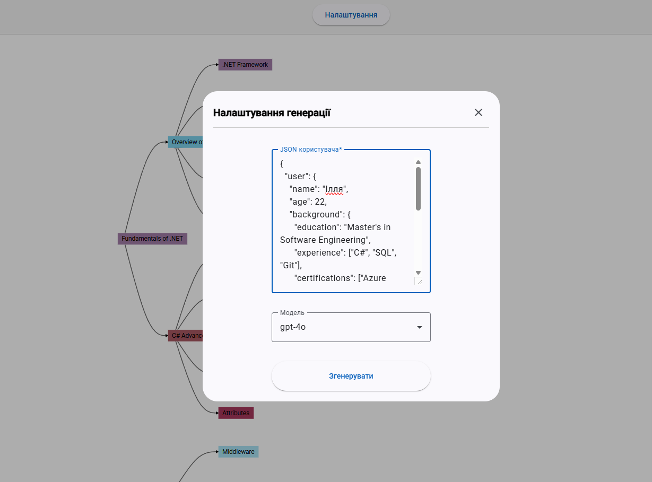
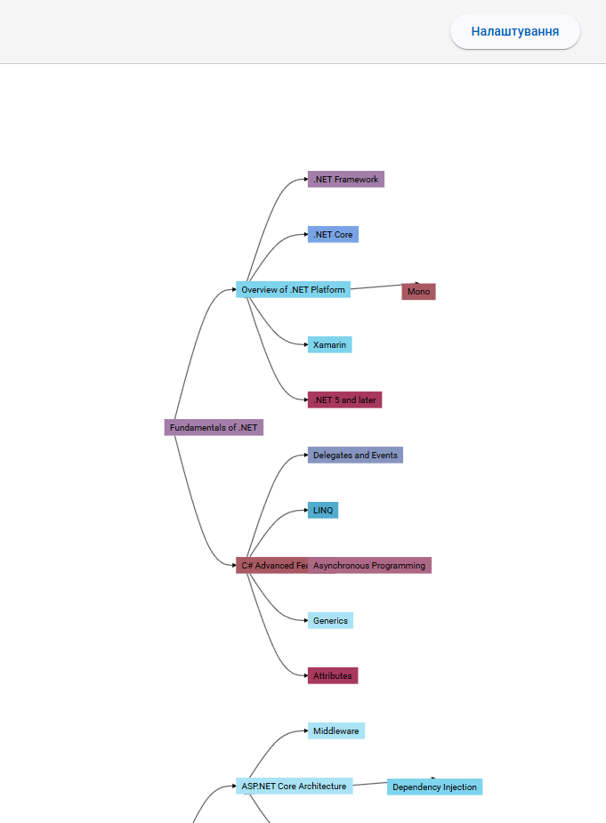
Програмна реалізація. Розроблена система
8

Slide 9
Зміст проведеного експерименту
Мета: Порівняти моделі генеративного ШІ для побудови персоналізованих навчальних планів.
Методи:
Емпіричне тестування моделей
Збір та аналіз результатів генерації навчального плану
Вхідні дані:
Дані профілю користувача (цілі, знання, досвід)
Єдиний запит для всіх моделей
9

Slide 10
Зміст проведеного експерименту
Порівнювані моделі:
GPT-4o
GPT-4o-mini
GPT-3turbo
GPT-o3-mini
10

Slide 11
Результати експерименту
Модель | Час, мс | Input токени | Output токени | Всього токенів | Кроків | Оцінка | Розмір відповіді (символи) | Вартість (USD)
gpt-3.5-turbo | 5029 | 634 | 490 | 1124 | 4 | 5 | 2090 | 0.00105
gpt-4o | 8131 | 442 | 737 | 1179 | 6 | 5 | 3071 | 0.00846
gpt-4o-mini | 12925 | 443 | 791 | 1234 | 7 | 5 | 3239 | 0.00055
o3-mini | 10063 | 439 | 1658 | 2097 | 6 | 5 | 3261 | 0.00776
11

Slide 12
Аналіз отриманих результатів
gpt-3.5-turbo (Для швидкості та економії)
Найшвидша
Найдешевша
Найменша деталізація
gpt-4o (Для балансу якості та часу)
Помірна швидкість
Збалансований обсяг і структура
Вища вартість
gpt-4o-mini (Для глибини при мінімальних витратах )
Найповільніша
Найглибший і найдеталізованіший зміст
Найекономніша
o3-mini (Для максимально насичених планів)
Найбільший обсяг інформації
Висока якість структури
Помірна вартість
12

Slide 13
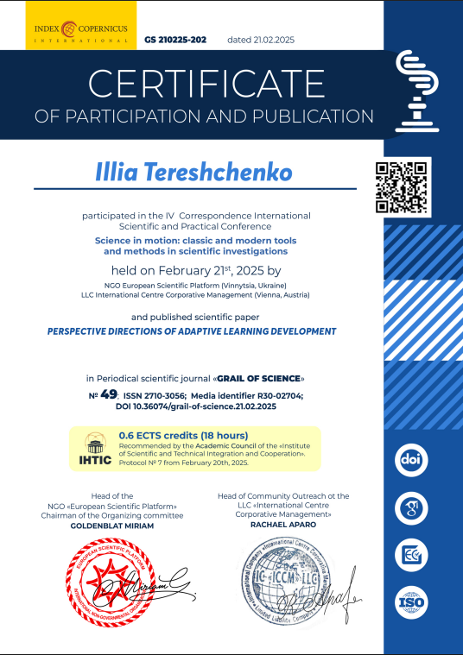
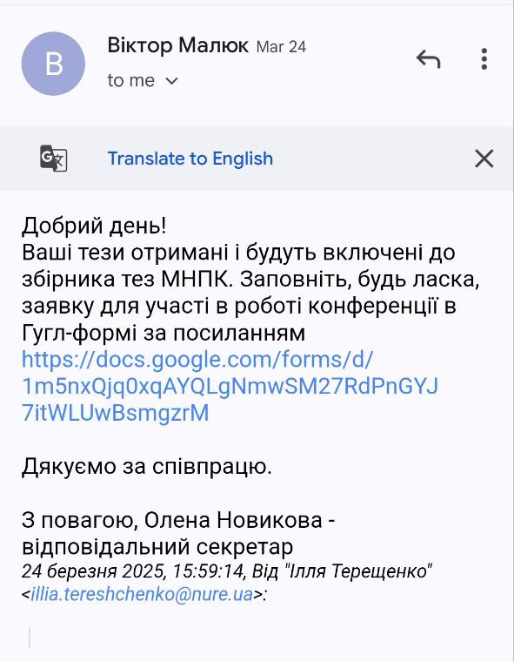
Публікація результатів
13

Slide 14
Підсумки
Проведено дослідження методів адаптивного навчання для побудови персоналізованих шляхів розвитку;
Встановлено ефективність адаптивного навчання для покращення успішності та мотивації студентів;
Сформовано критерії оцінки методів для побудови персоналізованих навчальних планів;
Було оцінено існуючі методи для побудови персоналізованих шляхів розвитку;
Великі мовні моделі показали високий потенціал у точності й гнучкості навчальних планів;
Виявлено обмеження: конфіденційність даних, висока вартість і потреба у кваліфікованому персоналі.
14

